Slide 1
Универсальный помощник в развитии математических представлений и творческого воображения на основе игр Воскобовича
Межмуниципальный фестиваль «Ширмы и маркеры игрового пространства, как часть развивающей пространственной среды»
Частное дошкольное образовательное учреждение «Детский сад «Кораблик»
Номинация: «Маркеры игрового пространства в центрах активности»
Автор: Юлия Георгиевна Гарусова,
воспитатель
Гаврилов-Ям
2022

Slide 2
Задачи:
формировать у детей математические представления;
развивать познавательную активность, инициативность, творческое воображение;
развивать в детях самостоятельность в организации и преобразовании игрового пространства группы;
развивать способность освоения средств и способов познания;
обогащать опыт детей практической деятельностью;
воспитывать у детей доброжелательное отношение и активное взаимодействие со сверстниками.

Slide 3
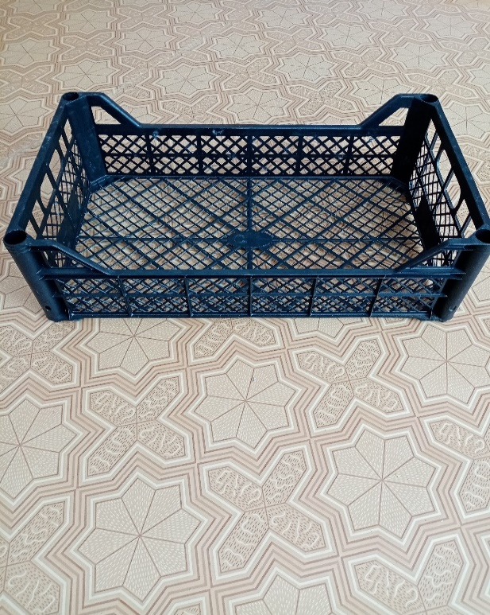
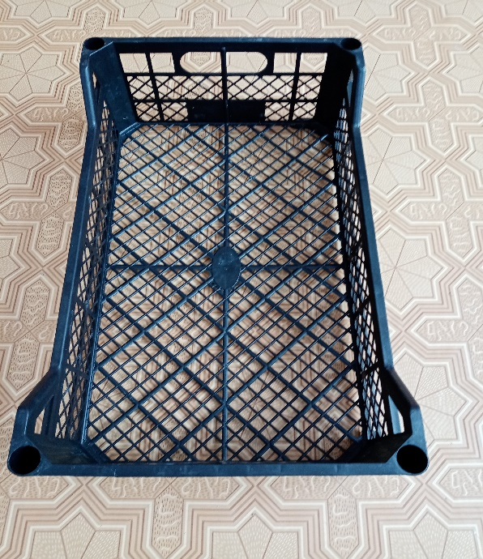
Взяла я ящик из-под фруктов К нему другой – и вот сейчас Универсальный маркер- развивалку Представить постараюсь я для вас.

Slide 4
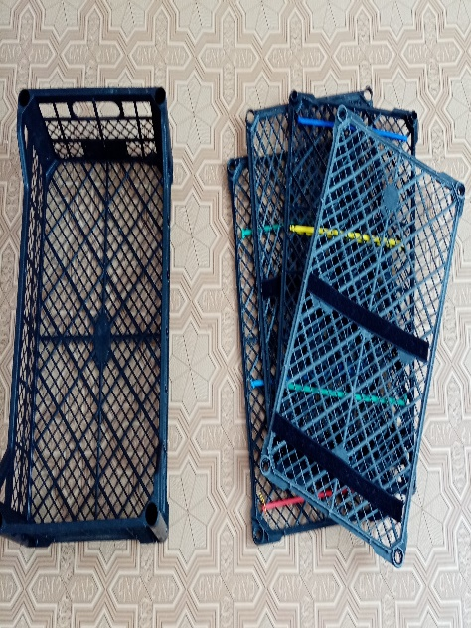
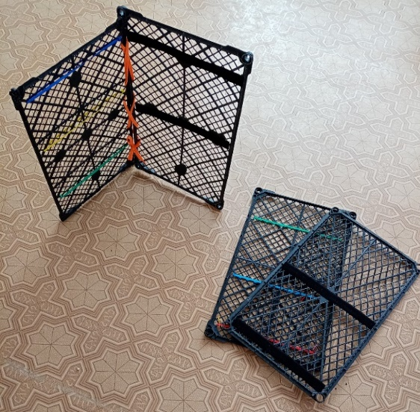
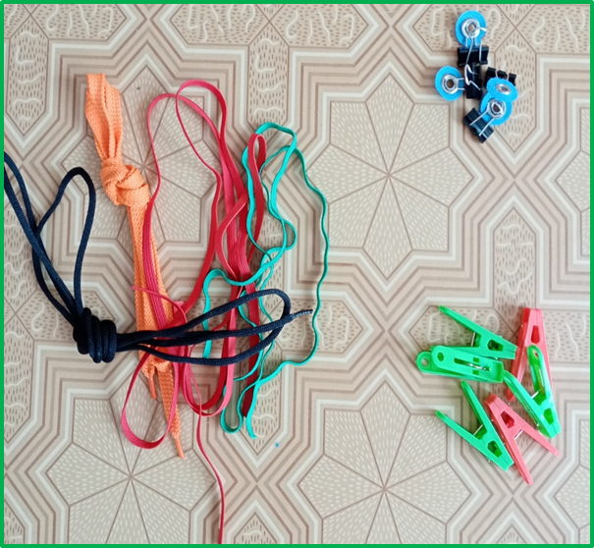
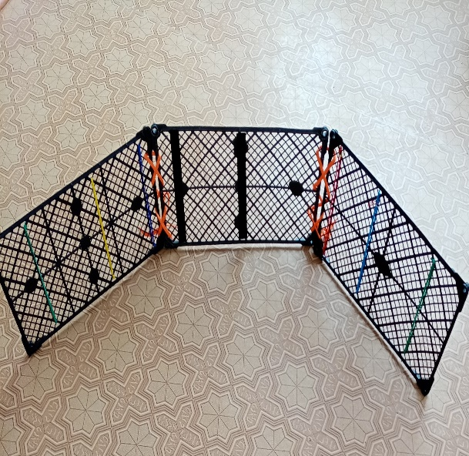
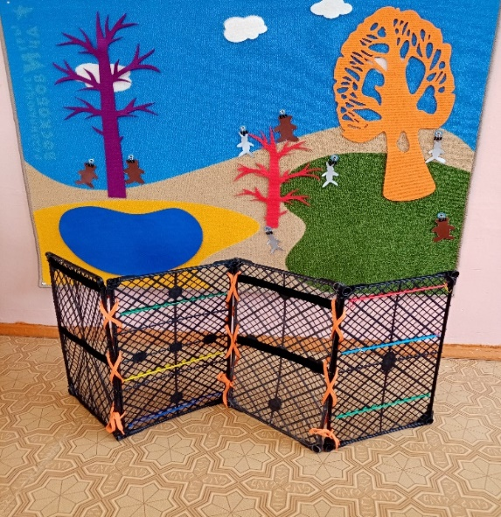
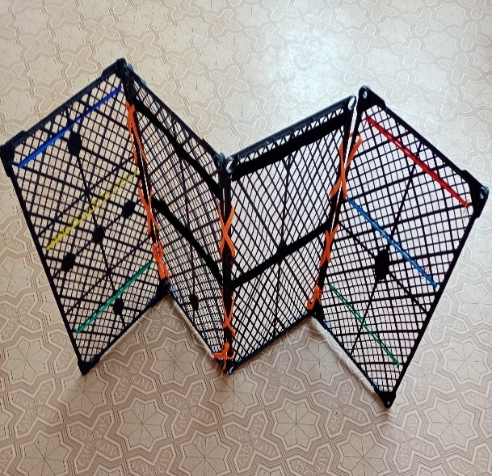

Slide 5
Пластиковые ящики легко разбираются. Из задних стенок я собрала свой маркер – развивалку. Чтобы соединить стенки между собой мне понадобились шнурки. Для прикрепления игр и дидактического материала я выбрала обычные прищепки, липучки, зажимы и резинки. Этот маркер легко трансформируется детьми. Он может быть горизонтальным и вертикальным. Маркер – развивалка безопасный, без острых углов, очень лёгкий. Элементы креплений не мелкие. Его очень удобно мыть и сушить. Использовать данный маркер можно с детьми любого возраста. Наполнение зависит от интересов детей и поставленных задач.

Slide 6
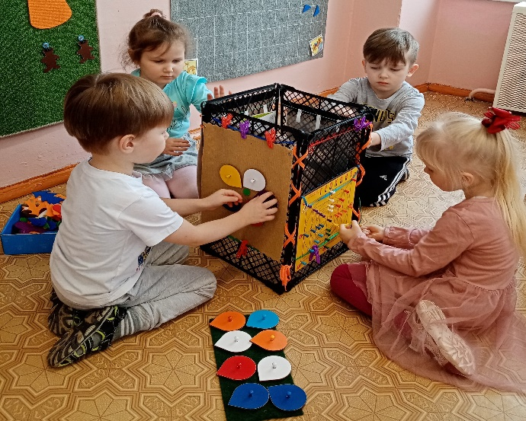
С помощью маркера – развивалки дети составляют различные узоры из элементов игр Воскобовича;
конструируют по образцу и по замыслу; выполняют математические задания.

Slide 7
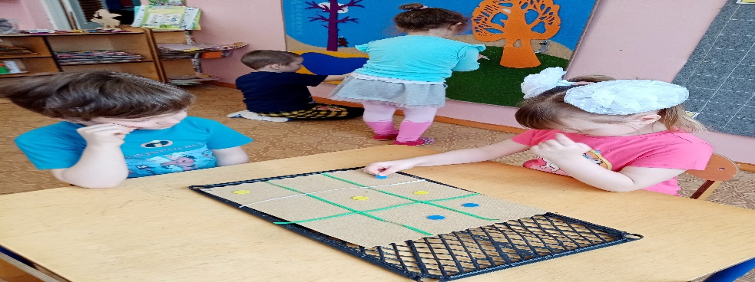
Проходят лабиринты, выполняют графические диктанты
Играют в крестики -нолики и другие развивающие игры

Slide 8
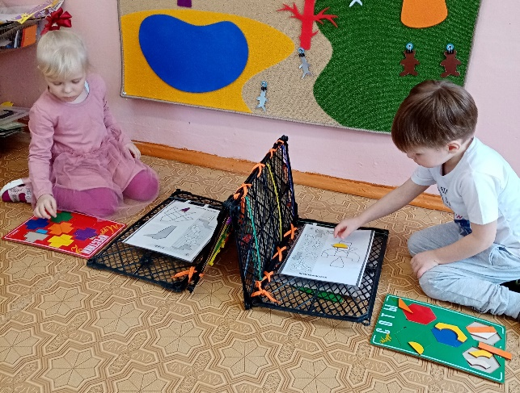
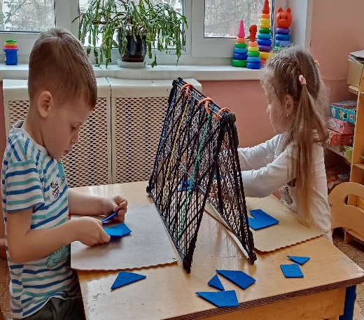
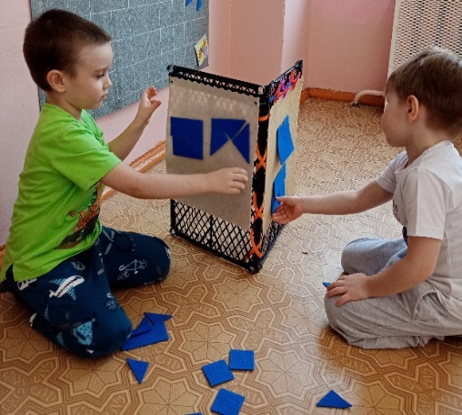
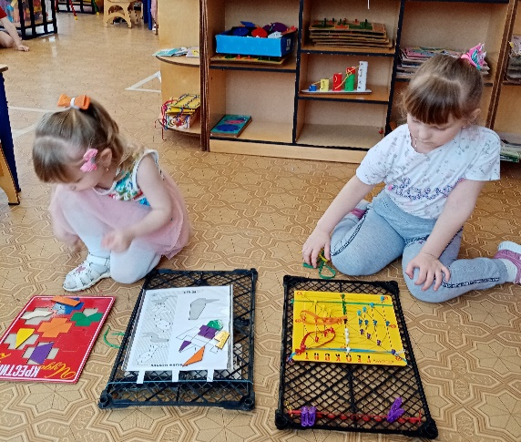
Работают в паре или действуют по одному, не мешая друг другу

Slide 9
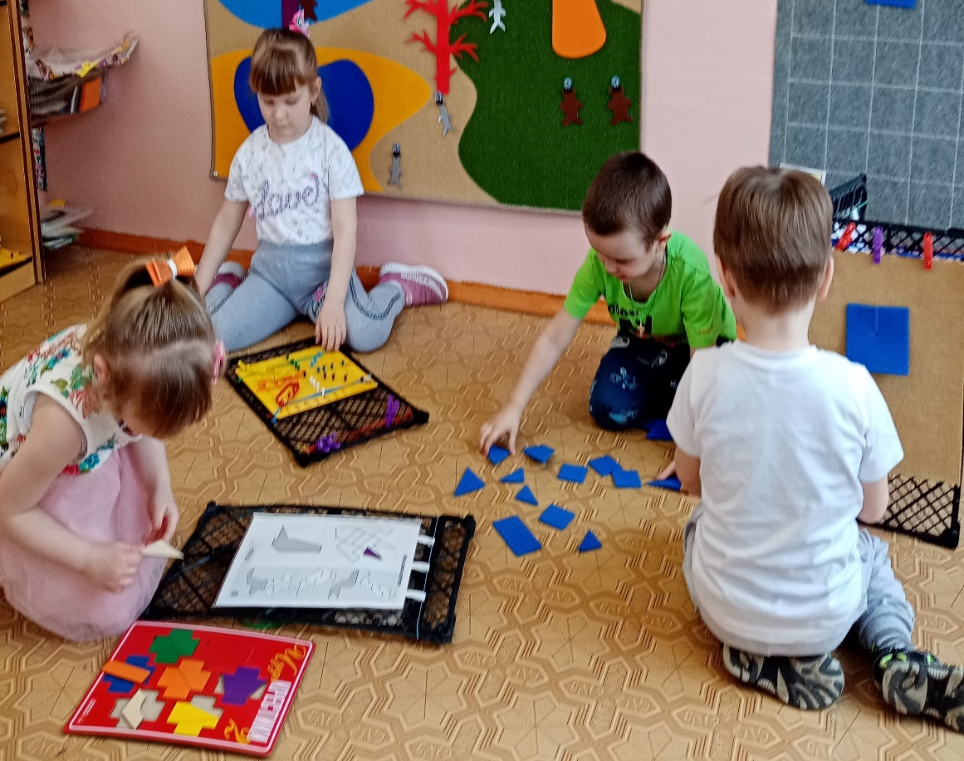
Радости в играх – успехов в развитии!

